Slide 1
WAR GAME
GRUPO 2
ALUNOS:
Allber Fellype Soares Ferreira
Ayrton Surica
Caio Mota Del Aguila
Carlos Alberto Santos da Anunciação Junior
Felipe Figueiredo Felisbino Branquinho
Flávio Matheus Pereira Francisco
Henrique Neves Braga
Pedro Henrique Ferreira Amaro

Slide 2
Sumário:
1. Relembrando
2. Controle de versões
3. Controle de modificações
4. Estratégia de ramificações
5. Burndown
6. Análise de Valor Agregado
7. Estado Atual do Projeto

Slide 3
Relembrando
3
Adaptando o clássico de estratégia para o mundo digital
Objetivo: Replicar as regras e a dinâmica do jogo de tabuleiro War.
Funcionalidade Principal: Permitir que jogadores participem de partidas estratégicas online com amigos ou outros jogadores.
Proposta de Valor: Uma experiência imersiva e competitiva a qualquer momento e em qualquer lugar.

Slide 4
Controle de versões
4

Slide 5
Controle de Versão do Projeto
5
Gerenciando o Código com Git e GitHub
O Git é a espinha dorsal do nosso processo de desenvolvimento, sendo o sistema de Controle de Versão Distribuído (DVCS) mais utilizado no mundo.
Ele foi escolhido por ser um padrão de mercado e por oferecer a segurança e rastreabilidade necessárias para um projeto como esse.
Optamos por separar o código em dois repositórios distintos:
war-backend: Contém toda a lógica de negócio, API RESTful, banco de dados (Spring Boot/Java). https://github.com/ES2-War-Game/war-backend.git
war-frontend: Contém a interface do usuário (UI) e a lógica de apresentação (React/JavaScript). https://github.com/ES2-War-Game/war-frontend
Existe também um repositório para documentação: https://github.com/ES2-War-Game/war-docs

Slide 6
Controle de modificações
6

Slide 7
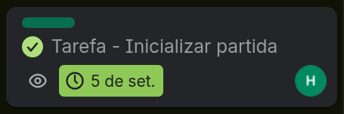
Controle de Modificações
7
Utilizando Trello
Papel do controle de modificação: Conjunto de processos para gerenciar e documentar alterações em um sistema, produto ou projeto.
Objetivos:
Garantir que toda alteração seja registrada.
Exigir aprovação antes da implementação.
Manter a rastreabilidade do porquê, quem e quando a mudança ocorreu.
No Trello: Cada Card representa uma Solicitação de Modificação.

Slide 8
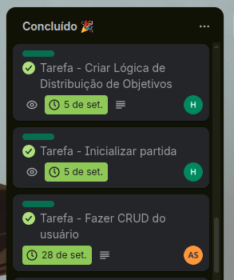
Mapeando o Workflow no Trello
8
Backlog: Onde as modificações são propostas e aguardam priorização.
A fazer: Modificações que devem ser implementadas na iteração atual.
Em Desenvolvimento: A mudança está sendo implementada.
Revisão da tarefa: A mudança está pronta para ser validada ou aprovada.
Concluído: A modificação foi aplicada ao ambiente de produção.
O Trello registra automaticamente cada movimentação do Card entre as Listas.

Slide 9
Estratégia de ramificações
9

Slide 10
Nossa Estratégia de Ramificação
10
Utilizamos uma variação do modelo Git Flow (ou Git Flow Simplificado), adaptado às necessidades do nosso projeto.
main: Contém o código estável e pronto para produção.
feature/<nome-da-feature>: Para o desenvolvimento de novas funcionalidades.
fix/<nome-da-fix>: Para conserto de bugs.
Fluxo Típico:
Criar feature/X a partir da main.
Desenvolver e fazer commits na feature/X.
Abrir um Pull Request de feature/X para main.
Após revisões e aprovação, mesclar em main.

Slide 11
BURNDOWN
11

Slide 12
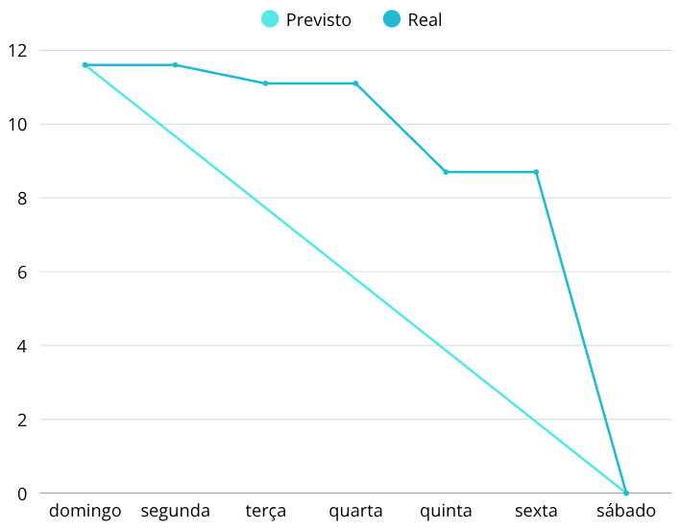
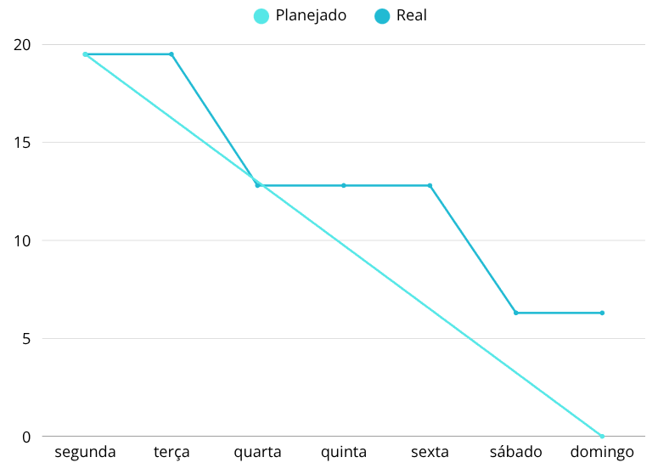
Quarta iteração
Quinta iteração
12

Slide 13
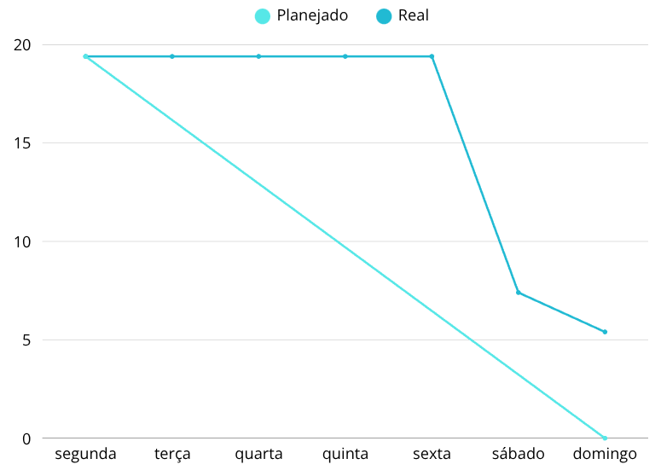
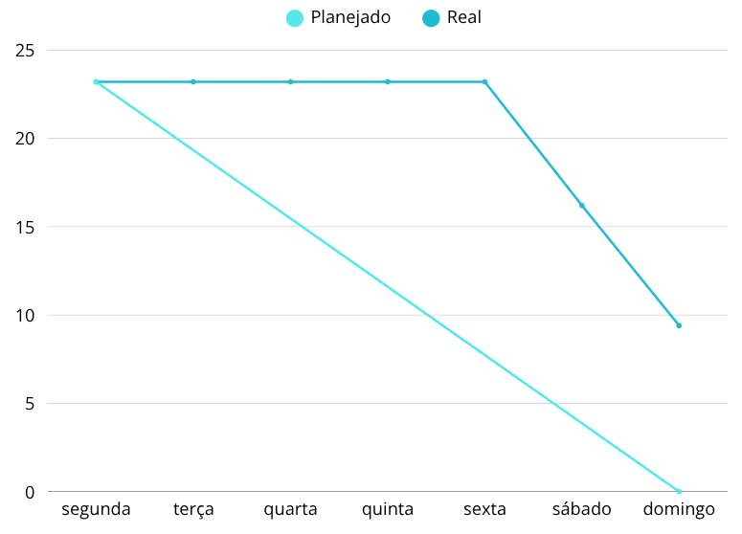
Sexta iteração
Sétima iteração
13

Slide 14
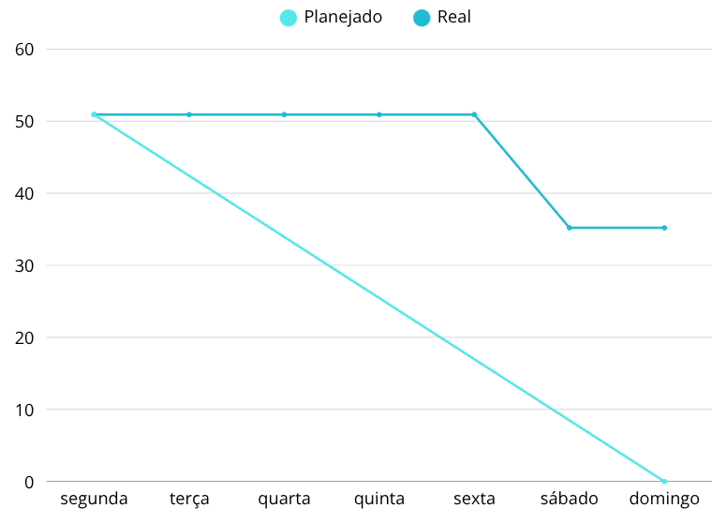
Oitava iteração
14

Slide 15
ANÁLISE DE VALOR AGREGADO
15

Slide 16
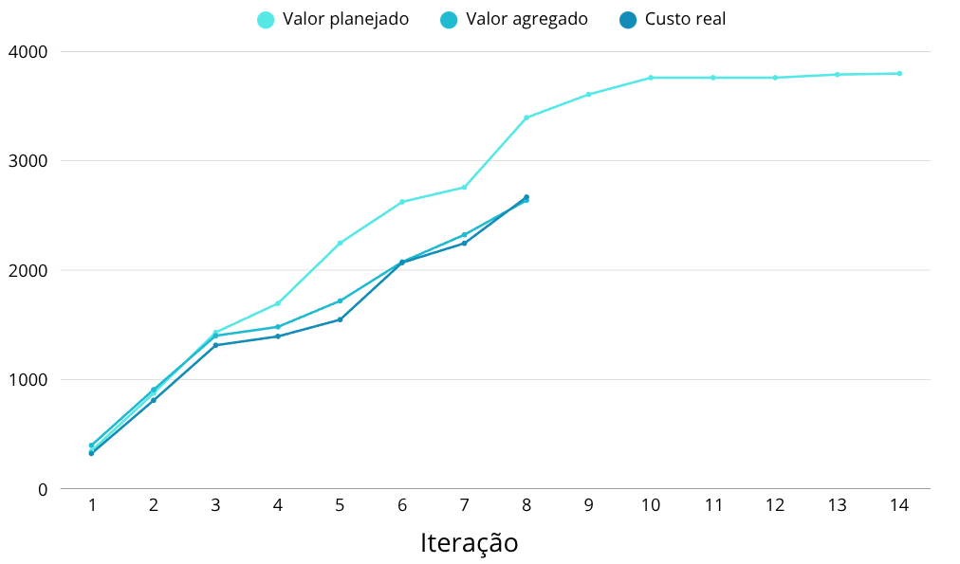
16

Slide 17
ESTADO ATUAL DO PROJETO
17

